Slide 1

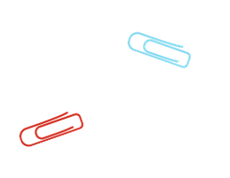


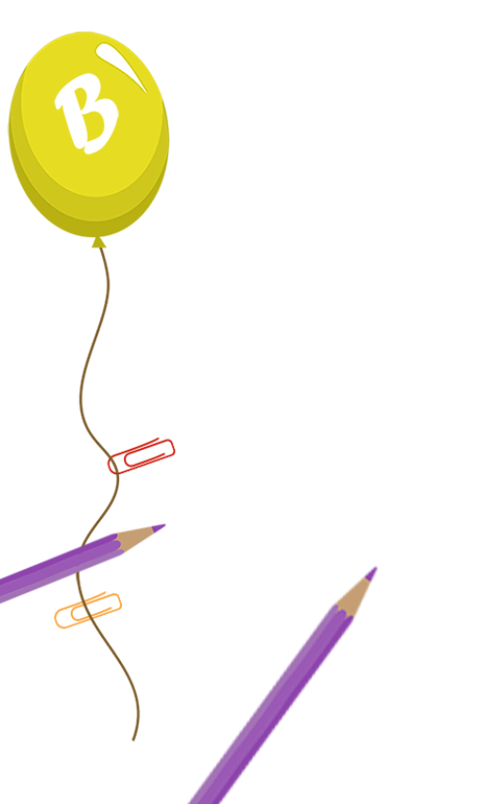
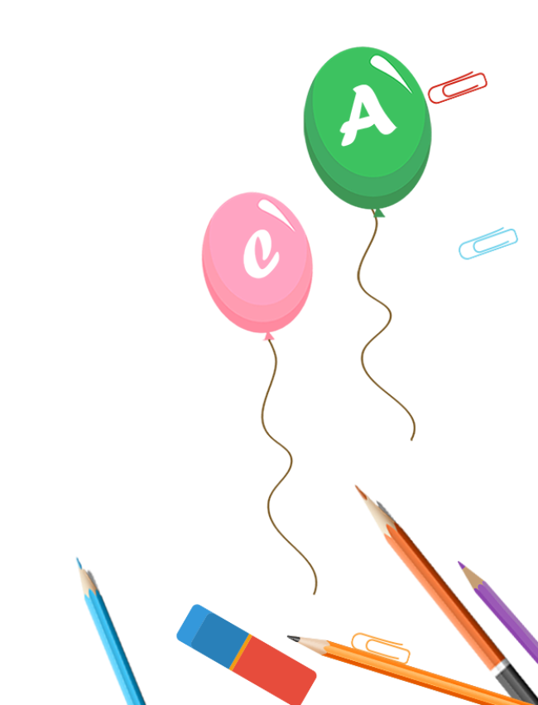



THỰC HÀNH VÀ TRẢI NGHIỆM CÁC ĐƠN VỊ KI-LÔ-GAM, LÍT
(TIẾT 2)

Slide 2
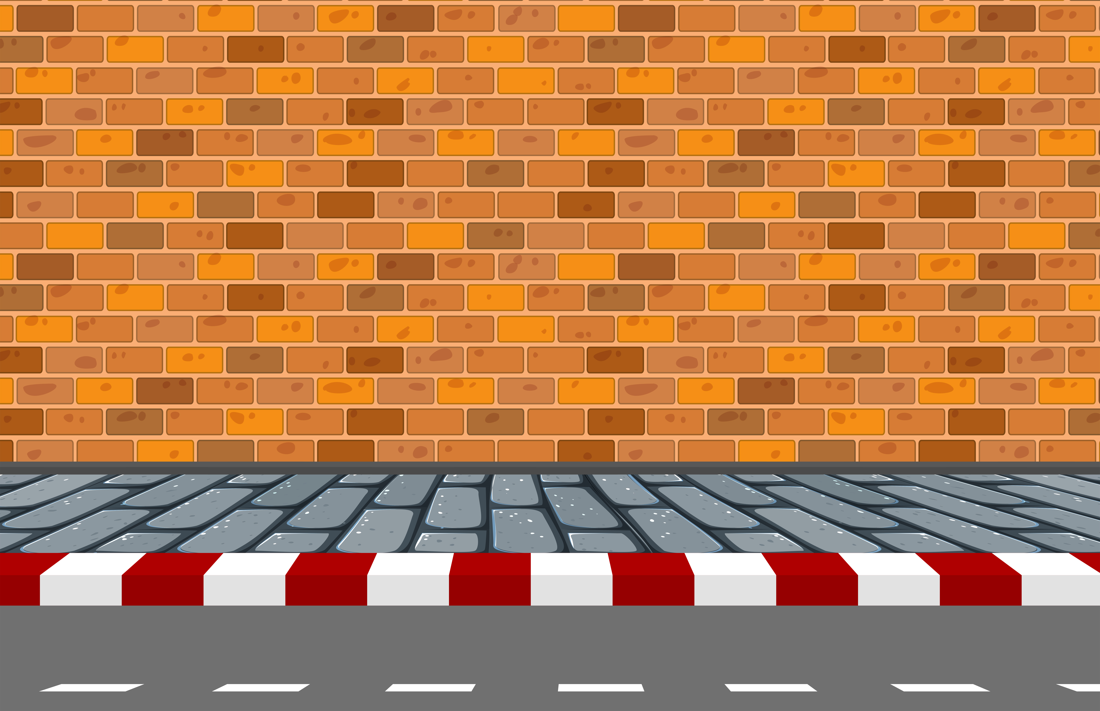
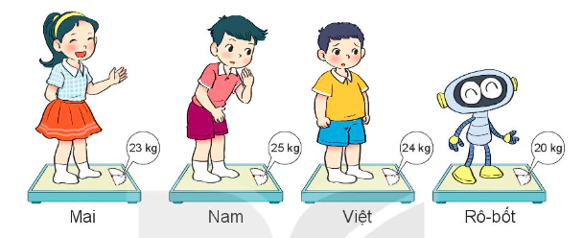
1
Bốn bạn Mai, Nam, Việt và Rô-bốt cân kiểm tra sức khỏe được kết quả như sau:

Slide 3
a
Số?
Tên người | Việt | Rô-bốt | Nam | Mai
Cân nặng | 24 kg | ? kg | ? kg | ? kg
20kg
25 kg
23kg
b
Số?
Bạn nào cân nặng nhất?
Bạn nào cân nhẹ nhất?
Nam
Rô-bốt

Slide 4


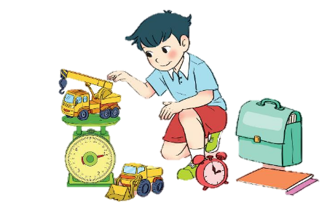

2
Bằng cái cân đĩa, cân đồng hồ, cân bàn đồng hồ, hãy tập cân một số đồ vật xung quanh em.
Làm việc nhóm 4

Slide 5
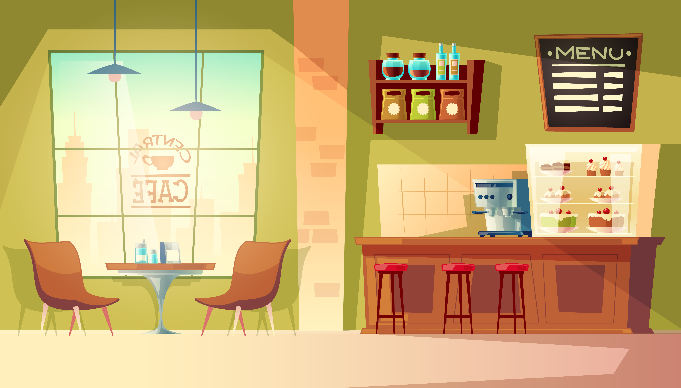
Các nhóm hãy cân một số dụng cụ cho sẵn và điền vào bảng:
Nhóm 1: Cặp sách, hộp bút
Nhóm 2: Hộp sữa, hộp bánh
Nhóm 3: Sách, vở
Nhóm 4: Đồ chơi
Tên đồ vật | Cân nặng
------------- | ----- kg

Slide 6

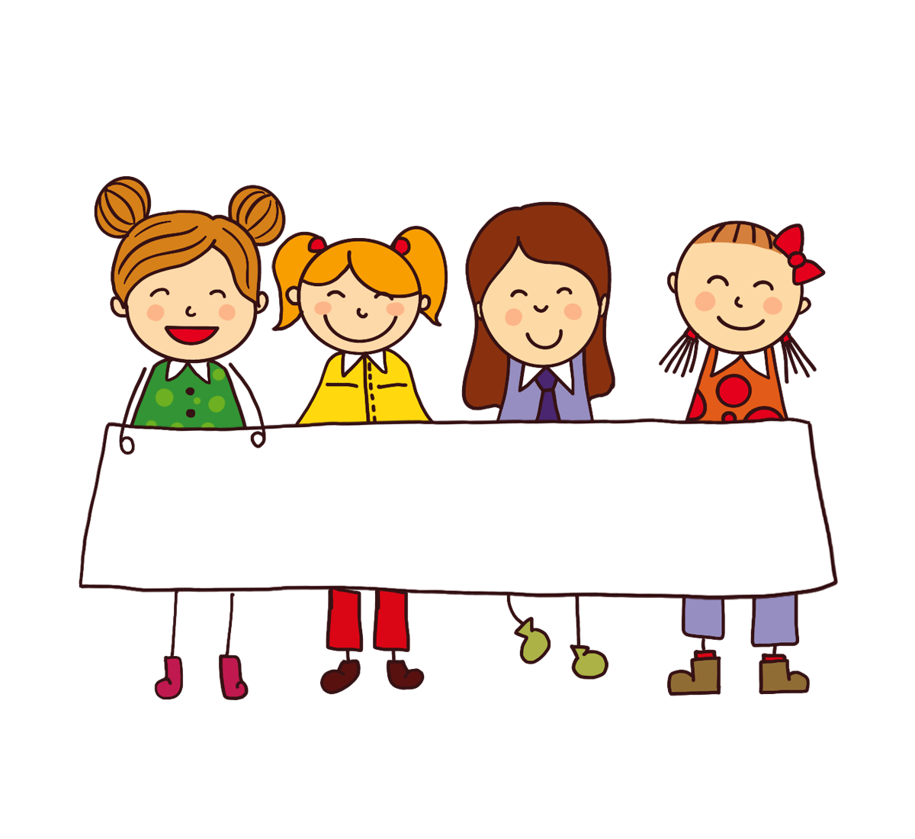

Slide 7
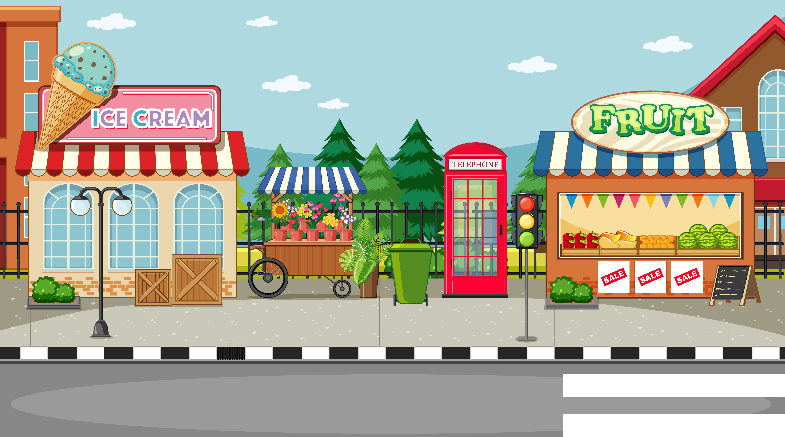
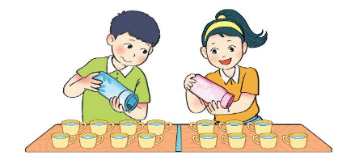

3
Rót hết nước từ bình của Việt và Mai được các cốc nước (như hình vẽ). Bình nước của bạn nào chứa nhiều nước hơn và nhiều hơn mấy cốc?

Slide 8
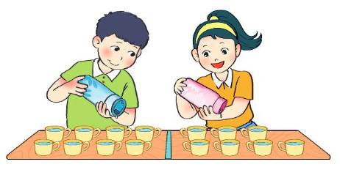
Quan sát tranh và trả lời câu hỏi
Bình của bạn Việt rót được mấy cốc?
8 cốc
Bình của bạn Mai rót được mấy cốc?
7 cốc
Bình của bạn nào rót được nhiều hơn? Và nhiều hơn là mấy cốc?
Việt rót được nhiều Mai hơn 1 cốc

Slide 9
3
Rót hết nước từ bình của Việt và Mai được các cốc nước (như hình vẽ). Bình nước của bạn nào chứa nhiều nước hơn và nhiều hơn mấy cốc?
Bài giải
- Bình của bạn Việt rót được 8 cốc.
- Bình của bạn Mai rót được 7 cốc.
- Bình của bạn Việt chứa được nhiều nước hơn và nhiều hơn số cốc là :
8 -7 = 1 (cốc)

Slide 10
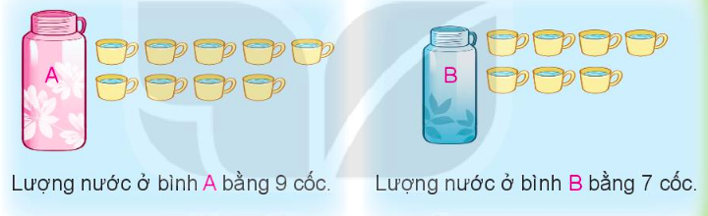
4
a) Lượng nước ở cả hai bình bằng bao nhiêu cốc?
b) Lượng nước ở bình nào ít hơn và ít hơn bao nhiêu cốc?

Slide 11
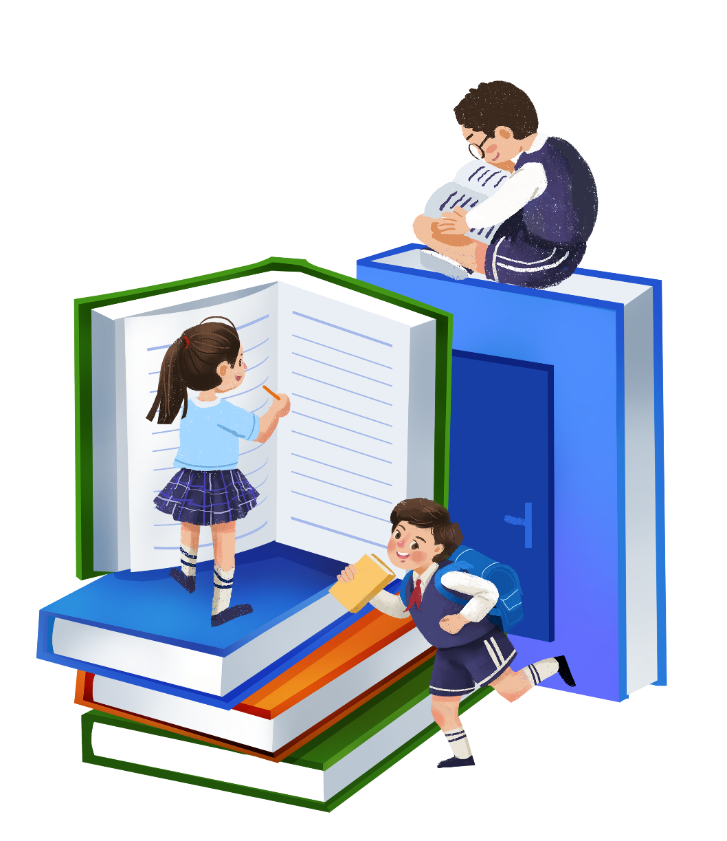
Bài giải
Lượng nước ở cả hai bình là:
9 + 7 = 16 (cốc)
Lượng nước ở bình B ít hơn và ít hơn số cốc là:
9 – 7 = 2 (cốc)

Slide 12
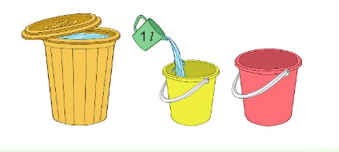

5
Dùng ca 1l, múc nước ở trong thùng đổ 3 ca đầy vào xô màu vàng và 5 ca đầy vào xô màu đỏ. Hỏi cả 2 xô có bao nhiêu lít nước?

Slide 13

5
Dùng ca 1 l, múc nước ở trong thùng đổ 3 ca đầy vào xô màu vàng và 5 ca đầy vào xô màu đỏ. Hỏi cả 2 xô có bao nhiêu lít nước?
Bài 5:
Bài giải
Cả hai xô có số lít nước là:
3 + 5 = 8 (l)
Đáp số: 8 l nước.

